Slide 1
Veli Semineri-Lise
ÖZ DİSİPLİN GELİSTİRME

Slide 2
Öz Disiplin Nedir?
Kişinin, belirlemiş olduğu hedeflere ulaşabilmesi için davranışlarını ve alışkanlıklarını kontrol altında tutması;hedeflerine odaklanması, izlemesi gereken süreçleri takip ederek hedefe ulaşma sürecindeki psikolojik tutumudur.
Amaca ilerlerken takındığı, tutarlı davranış halidir.

Slide 3
Öz Disiplin
Geliştirmenin Yolları
Öz disiplini,erken yaşlarda oluşturmak çok daha kolaydır. Öz disiplin, yalnızca okul başarısı için değil kişisel yaşantımızın da önemli bir ihtiyacıdır. Hayatta kurulan düzen ve devamlılık daima başarı ve mutluluğu beraberinde getirmektedir.

Slide 4
Kendinizi ve Çocuğunuzu Doğru Tanıyın
Nasıl mı?
'Ben Kimim?' ,'Gelecekte ne yapmak istiyorum?', 'Kendime biçtiğim değer ne?', 'Hayallerimden beni alıkoyan davranışlar neler?', gibi
Sorulara doğru cevaplar vererek, kendinizi ve çocuğunuzu tanıyabilir öz disiplin geliştirmenin ilk adımını atabilirsiniz.

Slide 5
Bu Sorulara Verilecek Cevaplar, Önce Kendinizi Ardından Çocuğunuzu Tanımanıza Yardımcı Olacaktır.
Bulunduğunuz noktayı, doğru tespit ederek ileriyi görebilecek ve çocuğunuza yardımcı olabileceksiniz.
Öz disiplin yalnızca öğrencinin değil, her insanın ihtiyaç duyduğu bir alışkanlıktır. Öğrencinin öz disiplini kazanabilmesi için, ailenin de öz disipline sahip olması, onlara yol gösterici olacaktır.

Slide 6
Hedeflerinizi Belirleyin
Öz disiplinin motivasyon kaynağı hedeflerdir. Hedefler iki türdür. Aktif Hedefler ve Pasif Hedefler.
Pasif hedefler, aklımıza ilk gelen, ulaşmak için düzenin ve emeğin gerekmediği hedeflerdir.
Aktif hedefler,yazılı ve planlıdır. Birey için anlamı vardır ve hayalleri barındırır. Aktif hedeflere ulaşmak için, planlama ve devamlılık önemlidir

Slide 7
Zaman Yönetimini
Sağlayın
Gün içerisinde, size ve çocuğunuza zaman kaybettiren alışkanlıklarınızı keşfedin.
Televizyon ve telefon bağımlılıklarını, plansız eylemleri, sağlıksız yaşam davranışlarını ve kötü alışkanlıkları fark edin, hayatınızdan uzaklaştırın.

Slide 8
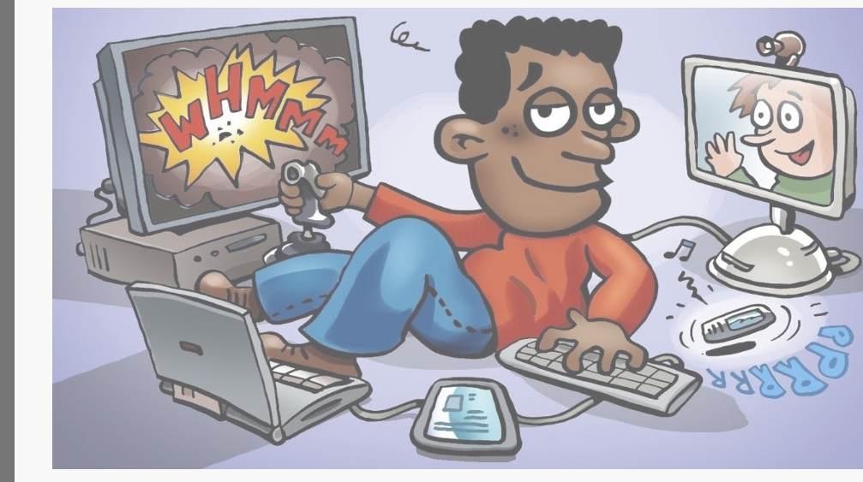
Çocuğunuzda geç kalma, erteleme, üşenme, boş verme ve geciktirme alışkanlığı var mı?
Fark etmesini, etkili iletişimle sağlayabilir, bunları aşmasını sağlayabilirsiniz.

Slide 9
Hayatınızdan Çıkardığınız ve Zaman
Kaybet iren Alışkanlıkların Yerine Neler Konulabilir?
-Kitap okumak
-Yürüyüşe çıkmak
-Egzersiz yapmak
-Spor yapmak
-Tiyatro-sinemaya gitmek
-Günübirlik turlara katılmak
-Enstrüman çalmayı öğrenmek

Slide 10
Öz Disiplin Anlaşması
Kendinizle bir anlaşma yaparak, çocuğunuza örnek olabilir,kendi öz disiplin anlaşmasına destek olabilirsiniz. Hedefinizi yazıya dökebilir, hayatınızda arttırmanız ve azaltmanız gereken alışkanlıkları not edebilirsiniz. Hayallerinize uygun bir slogan
yazabilirsiniz.

Slide 11
Erken uyuyup,erken uyuyacağım.
Yorulsam da pes etmeyeceğim.
Düzenli tekrarlar ve soru çözümleri yapacağım.
Telefon ve bilgisayar başında, daha az vakit geçireceğim.
Anlaşmaya Örnek Cümleler
Sağlığıma ve hayallerime dikkat edeceğim.
Zararlı alışkanlıklar ve arkadaşlıklardan uzak duracağım.
Günlük ve haftalık planlar yapacağım
Her gün, kitap okuyacağım.

Slide 12
Çalışmadan, Beklentiye Girmeyin
Başarın yakalanması, oluşturulan hedefe sabırla yürümeyi gerektirir. Kendinize zaman verip, yeni yaşam alışkanlıklarını özümsemek için sabırlı ve kararlı olun.
Motive edici cümleler kurarak çocuğunuzu destekleyin.

Slide 13
Çabalarını takdir ederek, ara ödüller verin.
Başarısızlıkları değil, belirlenen hedefi çocuğunuza hatırlatın.
Kendi hayatınızda öz disiplininizi arttırarak, çocuğunuza bu yolda yalnız yürümediğini gösterin .
Sizinle konusabilmeleri, kaygılarını ve hedeflerini paylaşabilmeleri için olumlu ve cümleler kurun.

Slide 14
Bu yolculukta dikkat edin
Öğrenciler, sürecin zor, yorucu ve sıkıcı olduklarının kaygısını taşır. Değişimlere, küçük ama kararlı adımlarla başlayın. Sorumluluklarını yerine getiren çocuğunuza, eğlenmesi ve arkadaşlarıyla vakit geçirebilmesi için zaman tanıyın. Kendileri için zaman ayırmasına özen gösterin. Verilen çabayı takdir edin, destekleyin.
Küçük zaferler kazanıldıkça daha büyükleri için öz güven tazelenecektir, bunun için sabırlı ve kararlı olun.
İletişiminizi arttırmaya gayret gösterin.
Ekran bağımlılığından uzak durması için, alternatifler sunun.

